Slide 1
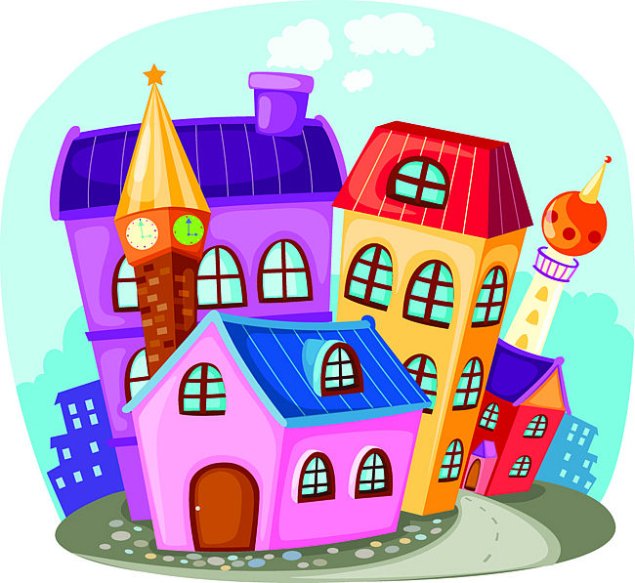
Группа продлённого дня – мой второй дом

Slide 2
Необходимые условия для повышения мотивации обучения учащихся.
Мотивационное обеспечение учебной деятельности – это сложная проблема, так как требует от учителя-воспитателя большой подготовительной работы к занятиям в ГПД и напряжённого труда во время его проведения, глубокого понимания особенностей развития каждого ребёнка. Ведь заботясь о мотивировке обучения, нужно ориентироваться не только на содержание занятия, то есть на то, что нужно усвоить детям, но и на то, как это сделать с наибольшей пользой для развития как сильных, так и слабых учащихся, как сохранить их эмоциональное благополучие, оптимизм, веру в свои силы. Одним из путей успешного решения этой проблемы является сочетание стимулирующей, доброжелательной атмосферы межличностного общения на занятиях в ГПД с широким применением методов и приёмов, прямо работающих на мотивационный компонент занятия.
Такое сочетание предполагает взаимодействие следующих условий:
- удовлетворение потребностей в общении и сотрудничестве с учителем, учениками в процессе учебной работы на занятии;
- обогащение мышления эмоциями, интеллектуальными чувствами;
- стимулирование любознательности, познавательных интересов и потребностей;
- формирование правильной оценки своих возможностей, побуждение и закрепление стремления к самосовершенствованию;
- воспитание ответственного отношения к учебному труду.

Slide 3
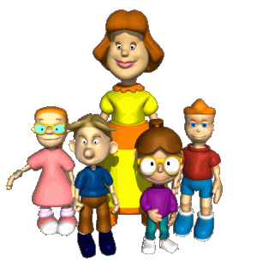
Наши дела:
- игры (настольные, подвижные)
- просмотр мультфильмов
- прогулки (экскурсия, практикум)
-просмотр мультфильмов
-КТД (беседы, турниры, клуб читателей,
конкурсы,соревнования)
-выполнение домашнего задания
-занятия по интересам

Slide 4
Тема прогулки - экскурсии: «Природа вокруг нас».
Цель экскурсии:
- изучение природы ближайшего окружения;
- распознавание деревьев, кустарников, травянистых растений по характерным признакам;
- определение правил экологически грамотного поведения;
- воспитывать бережное отношение к природе;
План экскурсии.
Главные остановки во время экскурсии:
1. «Травянистые растения».
2. «Кустарники».
3. «Деревья».
4. «Танцующий лес»

Slide 5
Дидактические игры
1. «Деревья и кусты».
2. «Кто раньше придёт».
(Игры проводятся с опорой на изученный материал. Например: о растительном мире определённой местности, о животном мире степей;
Казахстана.)

Slide 6
Загадки
Белый на белом Написал, где бегал, Рыжая прочтет - белого найдет.
Не воин, а со шпорами, не караульщик, а кричит.
Ни зверь, ни птица, в носу спица; Собой тонка, голосом звонка; Орды от нее стонут, знатные дрожат; Кто ее убьет, тот кровь свою прольет.
Красные лапки, длинная шея, щиплет за пятки, беги без оглядки.

Slide 7
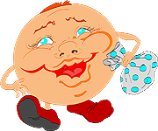
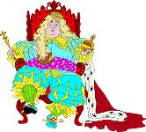
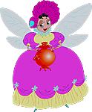
Сочинение загадок о данных персонажах из сказок

Slide 8
Варианты мотивирующих высказываний воспитателя
"Как люди становятся умными? Прочитал 100 или 1000 умных книг и стал умным? Нет. Человек становится умным тогда, когда думает, ищет на каждый вопрос свой ответ. Сначала на маленькие вопросы, не очень трудные, а постепенно на сложные и большие. Вот и мы с вами будем развивать свой ум прямо сейчас, выполняя задание по познанию мира…"
"Сейчас нам предстоит решать трудную задачу. Тот, кто постарается, не просто получит завтра хорошую отметку. Он укрепит свою волю. Сильная воля очень нужна в жизни каждому человеку: волевой человек может преодолеть многие трудности, страх. И подвиги совершают только волевые люди. А воспитывается сила воли каждый день, по капельке: нужно доводить начатое дело до конца, тратить на него как можно больше своих сил и терпения…"

Slide 9
